Slide 1
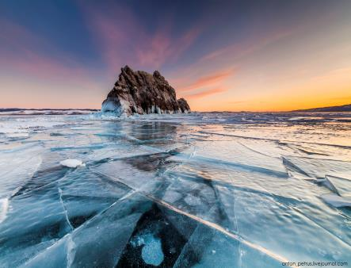
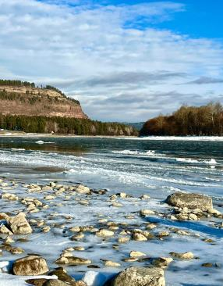
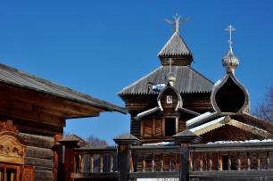
Инвестиционные Туристические проекты на территории Иркутского района
Администрация Иркутского района
Notes:
Этот шаблон можно использовать как начальный файл для предоставления обновлений вех проекта.
Разделы
Для добавления разделов щелкните слайд правой кнопкой мыши. Разделы позволяют упорядочить слайды и организовать совместную работу нескольких авторов.
Заметки
Используйте раздел заметок для размещения заметок докладчика или дополнительных сведений для аудитории. Во время воспроизведения презентации эти заметки отображаются в представлении презентации.
Обращайте внимание на размер шрифта (важно обеспечить различимость при ослабленном зрении, видеосъемке и чтении с экрана)
Сочетаемые цвета
Обратите особое внимание на графики, диаграммы и надписи.
Учтите, что печать будет выполняться в черно-белом режиме или в оттенках серого. Выполните пробную печать, чтобы убедиться в сохранении разницы между цветами при печати в черно-белом режиме или в оттенках серого.
Диаграммы, таблицы и графики
Не усложняйте восприятие: по возможности используйте согласованные, простые стили и цвета.
Снабдите все диаграммы и таблицы подписями.

Slide 2
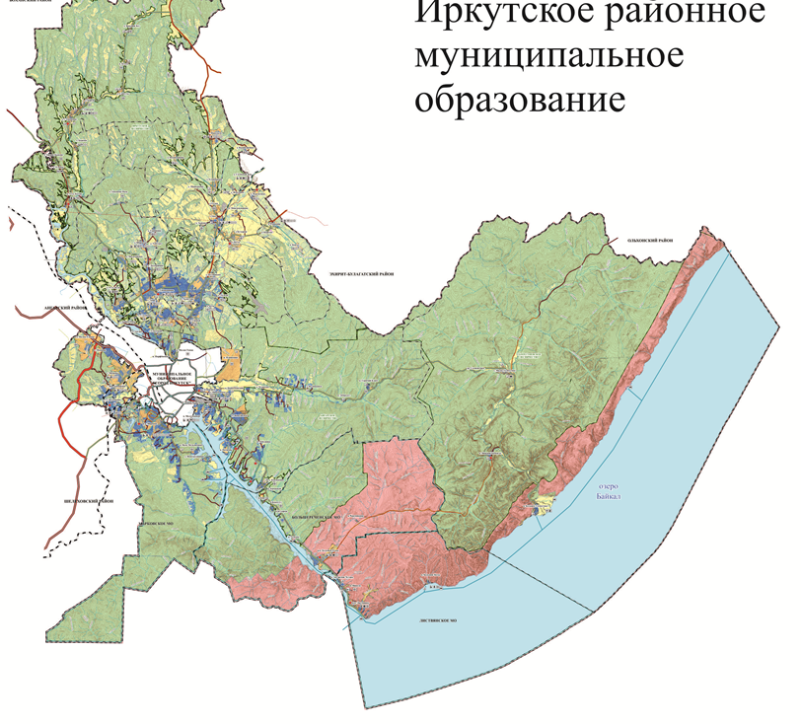

Slide 3
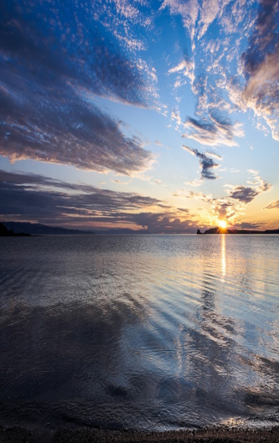
На территории Иркутского района планируется развитие следующих туристических проектов:
Туристско – рекреационный кластер «Большое Голоустное»;
Туристско – рекреационный кластер «Тальцы»;
Проект развития д. Бурдаковка, 32 км. Байкальского тракта;
Развитие территории парк-отеля «Бурдугуз»;
Создание санаторно-оздоровительного комплекса Электра»;
Развитие территории «Зеленый мыс»;
Развитие рабочего поселка Листвянка.
Notes:
Чему посвящен этот проект?
Определите цель проекта
Похож ли он на прошлые проекты или ставит новые задачи?
Определите область проекта
Является ли проект независимым или имеет связь с другими проектами?
* Обратите внимание: этот слайд не является необходимым для еженедельных собраний

Slide 4
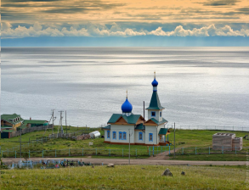
Текущее состояние проектов.
Туристско–рекреационный кластер «Большое Голоустное»
Туристско – рекреационный кластер «Большое Голоустное». Определены 3 основные зоны развития кластера:
1-я зона –строительство центра экологического просвещения, с научно-исследовательской школой «Поколение гениев» в пади Семеновка;
2-я зона - развитие самого поселка Большое Голоустное, с реализацией проекта туристический комплекс «Красная площадь» на Байкале;
3-я зона - развитие долины реки Голоустная
«Идин-гол» и создание территории активного
отдыха.
Notes:
* Если какая-либо из этих проблем вызывает отставание от расписания или требует дальнейшего обсуждения, включите подробности в следующий слайд.

Slide 5
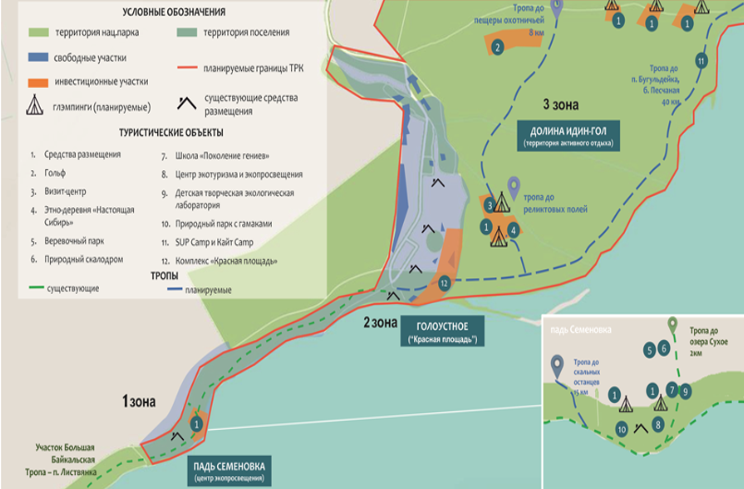
План развития
ТРК «Большое Голоустное» 3 зоны

Slide 6
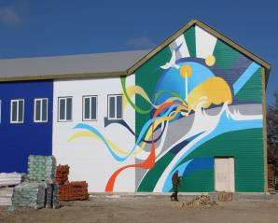
Текущее состояние проектов.
Туристско –рекреационный кластер «Большое Голоустное»
  КУМИ Иркутского района заключен контракт на проектирование КОСов в Большом Голоустном на 4,95 млн.руб. В бюджете Иркутского района на 2023 год предусмотрено со финансирование проекта по строительству КОСов в сумме 37,6 млн. руб.
  Для новой школы в пос. Большое Голоустное определен новый источник водоснабжения. Старый источник водоснабжения школы задействован для обеспечения противопожарных нужд населенного пункта.
  В Облкоммунэнерго направлено письмо с просьбой предусмотреть в инвестпрограмме увеличение энерго мощностей для строящихся объектов инфраструктуры.
  Совместно с ОГБУ «Центр компетенций» проведена работа по корректировке правил благоустройства пос. Большое Голоустное. Правила приняты.

Slide 7
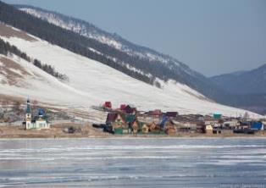
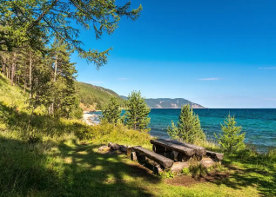
Сценарное развитие на ближайшее время
Туристско – рекреационный кластер Большое Голоустное (сценарий минимального воздействия)
Благоустройство внутри поселкового пространства путем обновления облика улиц, фасадов зданий и сооружений с выявлением идентичности;
Улучшение связанности территорий в ходе реконструкции автомобильных дорог;
Создание сети троп в границах поселка до достопримечательностей;
Организация сотрудничества с Прибайкальским национальным парком (Заповедное Прибайкалье) в рамках создания новых туристических маршрутов для всех групп населения;
Реконструкция причальных сооружений, развитие береговой зоны поселка;
Строительство автомобильной дороги до кемпинг-отеля «Улигер»;
Обустройство пешеходной и велосипедной дорожек вдоль автомобильной дороги до пади Семеновка.

Slide 8
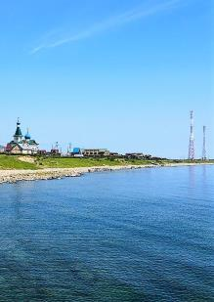
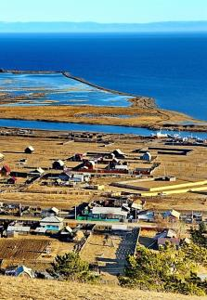
Основные вопросы, которые решены в 2022 году
Пос. Большое Голоустное –внесены изменения в генплан Голоустненского МО. Утверждены правила благоустройства территории.
Заключен контракт на разработку проекта по проектированию КОСов в пос. Большое Голоустное. Заявка для включения в РП «Формирование комфортной городской среды» на 8 млн. руб. направлена в Мин ЖКХ.
Введен в эксплуатацию новый ФАП с аптечным пунктом.
Завершен ремонт дорожного участка Голоустненского тракта с 98 по 114 км.
Notes:
При наличии более одной проблемы дублируйте этот слайд по мере необходимости.
Этот слайд и связанные с ним слайды при необходимости можно переместить в приложение или скрыть.

Slide 9
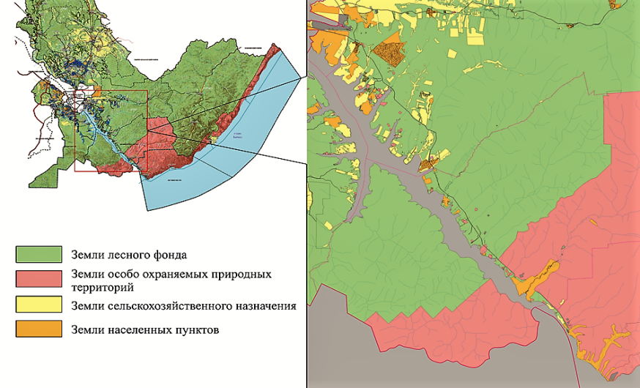
Территориальное развитие
Байкальского тракта

Slide 10
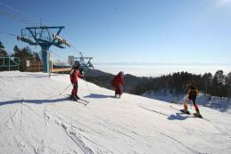
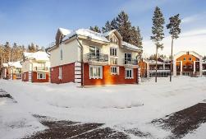
Территориальное развитие
Байкальского тракта
Туристско – рекреационный кластер «Тальцы»
Проект развития д. Бурдаковка, 32 км Байкальского тракта
Развитие территории парк -отеля «Бурдугуз»
Создание санаторно-оздоровительного комплекса Электра»
Развитие территории «Зеленый мыс»
Развитие рабочего поселка Листвянка

Slide 11
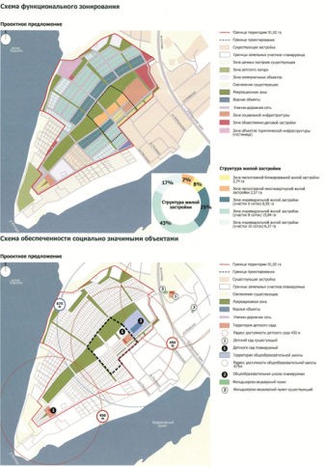
«Проект по развитию д. Бурдаковка, 32 км Байкальского тракта»
Проект планировки территории находится в разработке (АО «Дом РФ»).
Назначение земельного участка по генеральному плану –
Блокированная застройка,
Индивидуальная жилая застройка,
Малоэтажная многоквартирная
застройка.
Срок освоения земельного участка 2022-2030гг.

Slide 12
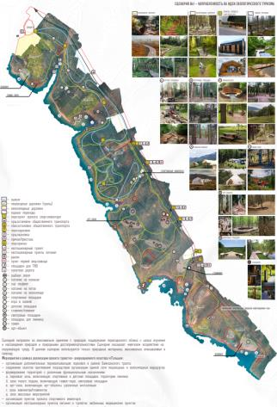
Сценарии развития территории
Туристско –рекреационный кластер «Тальцы»
Формирование территорий с различным функциональным назначением:
Сценарий 1 - Направленность на идеи экологического туризма.
Сценарий 2 - Сценарий среднего воздействия – Традиции и наука.
Сценарий 3 - Направленность на создание образовательно-спортивных кластеров.

Slide 13
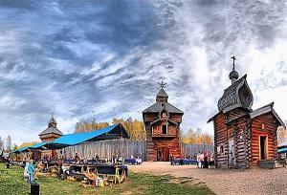
Текущее состояние проектов.
Туристско –рекреационный кластер «Тальцы»
По результатам собранной информации и базы данных АО «Корпорация Туризм РФ» начата разработка мастер-плана территории.
Проведено кадастровое деление территории кластера от пос. Бурдугуз до парка деревянных скульптур «Лукоморье на Байкале» с выделением зон особых условий использования территории, картой лесов, анализа рельефа.
Открыта новая парковка для транспорта на территории АЭМ «Тальцы».
В настоящее время на территории кластера предусмотрены следующие проекты:
- Концептуальная схема развития Парк - отеля «Бурдугуз»;
- Комплексный проект развития территории санатория
«Электра»;
- Инвестиционная программа развития АЭМ «Тальцы»
(туристическая городская инвестиционная зона).

Slide 14
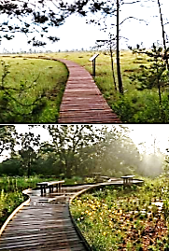
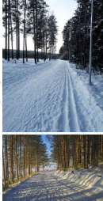
Мероприятия по реализации концепции ТРК «Тальцы»
Соединение существующих объектов притяжения (пешеходные и велосипедные маршруты вне трассы Байкальского тракта).
Развитие рекреационно-спортивной зоны и её насыщение.
Создание связей «Иркутск-Листвянка» с помощью сети пунктов проката, дополнительных остановок общественного транспорта и перехватывающих парковок.
Разгрузка рабочего поселка Листвянка и создание новых туристических маршрутов.
Новые сценарии для пользователей санатория «Электры», посетителей Архитектурно-этнографического музея «Тальцы» (городского квартала), для жителей Ушаковского и Большереченского МО.
Организация нестационарных пунктов питания и туалетов.
Организация пунктов проката спортивного инвентаря.

Slide 15













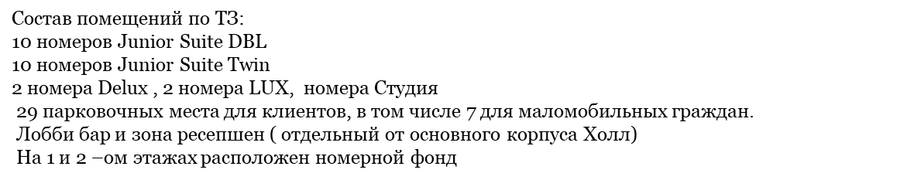









































































































































































Концептуальная схема развития территории парк -отеля «Бурдугуз»
ООО "Гранд Байкал"

Slide 16






















































МФЗ парк-отеля "Бурдугуз"
- 1164 кв. м. общей площади, теплый переход от основного здания;
- 180 мест банкетная посадка, 252 человека – максимальная вместимость;
- теплый переход в здание основного корпуса отеля;
- консольный навес входной группы, для комфортной встречи гостей;
- возможность разделения общего пространства на два конференц-зала.

Slide 17
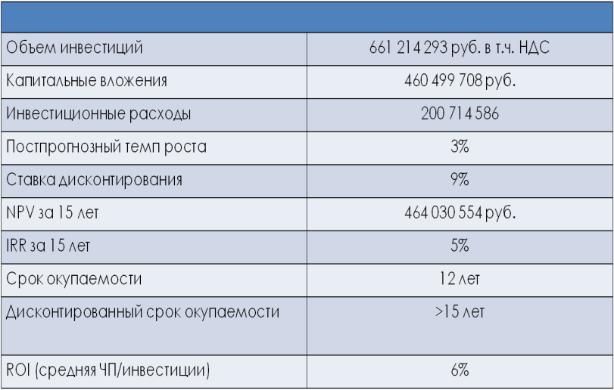
Финансовые показатели проекта

Slide 18
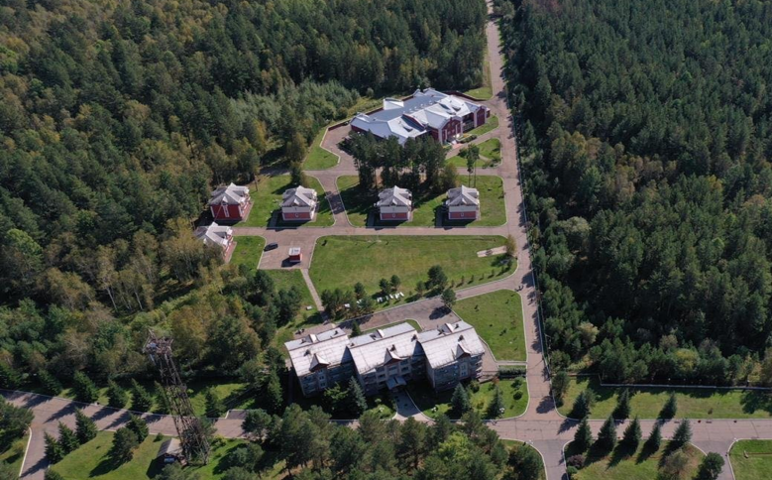
СОЗДАНИЕ САНАТОРНО-ОЗДОРОВИТЕЛЬНОГО КОМПЛЕКСА «ЭЛЕКТРА»
ООО «Гранд Байкал»

Slide 19
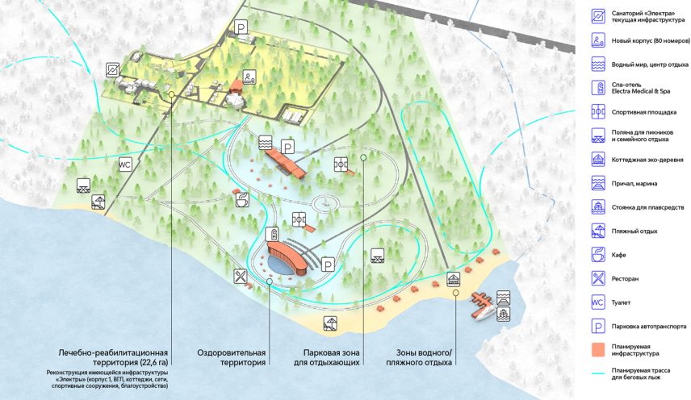
Архитектурно-планировочная концепция объектов

Slide 20


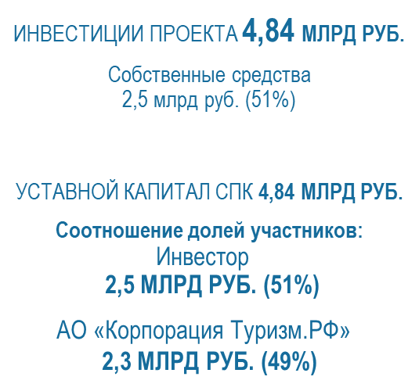
Эффекты от реализации проекта NPV – 123,5 млн руб., срок окупаемости 14 лет
Решение задачи Президента по увеличению программ реабилитации в санаториях, поддержание здоровья у населения.
Создание порядка 200 дополнительных новых рабочих мест, развитее партнеров для сопутствующих бизнесов
Развитие медицинского туризма.
Формирование культуры на поддержание здоровья.
Планируем принимать в регионе до 3 млн туристов (к 2025 г.).
Данный проект выводит на рынок Иркутска и области новый продукт.
Дополнительные ежегодные отчисления в бюджеты и фонды РФ различных уровней.
При реализации Проекта ставится цель - соответствие «зеленым стандартам» (LEED и BREAM) на мировом уровне.

Slide 21
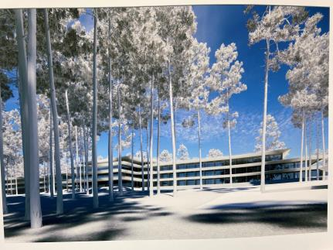
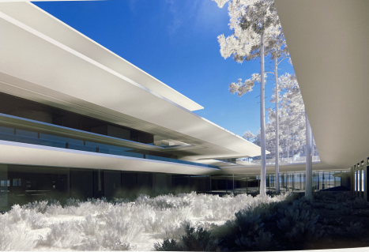
Создание комфортной туристической среды. Развитие территории
«Зеленый мыс»

Slide 22
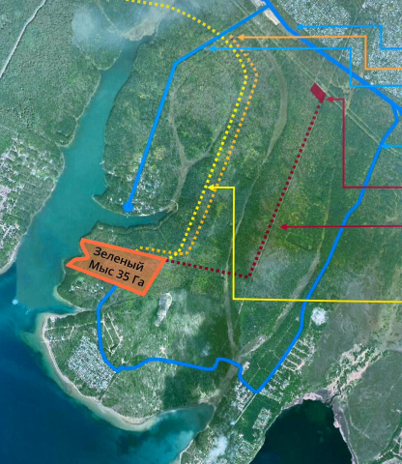
Состав проекта «Зеленый мыс»
Объем инвестиций – 6,7 млрд. руб.
Отель 4* включающий 300 номеров: 200 в основном, 100 в шале;
Общая площадь зданий отеля – 27,6 тыс. м2;
Административное здание -3,2 тыс. м2;
Ресторан «На воде» - 825 м2;
4 виллы – 1 тыс. м2;
26 коттеджей;
Срок сдачи 3 квартал 2026 г.

Slide 23
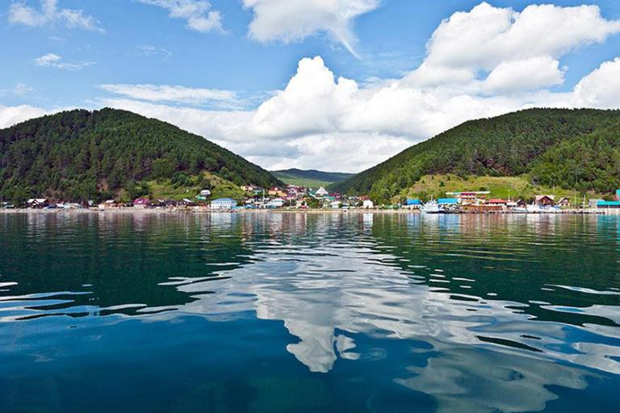
ОСНОВНЫЕ МЕРОРПРИЯТИЯ ГЕНЕРАЛЬНОГО ПЛАНА
Листвянского Муниципального образования

Slide 24


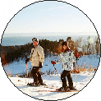
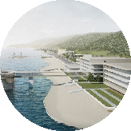
Рабочий поселок Листвянка
ИНВЕСТИЦИОННЫЕ ПРОЕКТЫ
- Здравоохранение: ФАПы р.п. Листвянка, п. Никола, п. Большие Коты.
- Образование: расширение СОШ на 30 мест, ДДУ п. Никола 30 мест, р.п. Листвянка 30 мест.
КДЦ на 300 мест.
Спортивный объект на 300 м2.
Горнолыжный комплекс - п. Никола.
- Смотровые площадки - р.п. Листвянка.
Речной вокзал,
порт для крупных судов - р.п. Листвянка

Slide 25
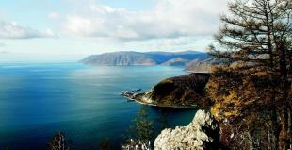
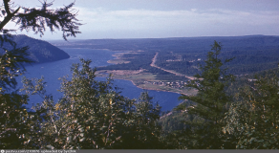
Временная шкала
2022 год заключение контракта на проектирование КОСов в Большом Голоустном на 8 млн. руб.
2023 год Начало строительства ЛОСов в пос. Большое Голоустное
2024 год Инвестиционная программа развития АЭМ «Тальцы» (туристическая городская инвестиционная зона)
2030 год
Реализация проекта «Развитие д. Бурдаковка»
2023 год запуск гостиничного корпуса парк –отеля «Бурдугуз»
2026 год реализация проекта «Зеленый мыс» . 300 лет раб.поселку Листвянка
Notes:
На следующих слайдах показано несколько примеров временной шкалы с использованием графических элементов SmartArt.
Включите временную шкалу для проекта, ясно указав вехи и важные даты и выделив текущее положение проекта.

Slide 26
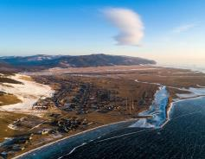
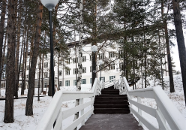

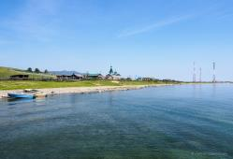
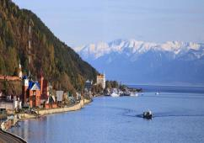
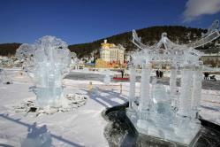
Спасибо за внимание!

